Slide 1
aktualizacja: 26.09.2011
Struktura materiałowa wyrobu
autor: mgr Krzysztof Celka
recenzent: mgr inż. Adam Koliński
Prezentacja dystrybuowana bezpłatnie, udostępniana do celów dydaktycznych.
Opracowanie prezentacji współfinansowane
przez Unię Europejską w ramach
Europejskiego Funduszu Społecznego

Slide 2
Przedsiębiorstwa zaangażowane w opracowanie prezentacji
P.P.H. Tina W.K.B.J Michałowscy sp.j.
Firma powstała we wrześniu 1993 roku i zajmuje się wyposażaniem wnętrz biurowych, banków oraz obiektów użyteczności publicznej. Od wielu lat współpracujemy z renomowanymi polskimi producentami mebli biurowych takimi jak MDD, Wutech, Nowy Styl, Forte, Jarocińskie Fabryki Mebli, Mikomax.

Slide 3
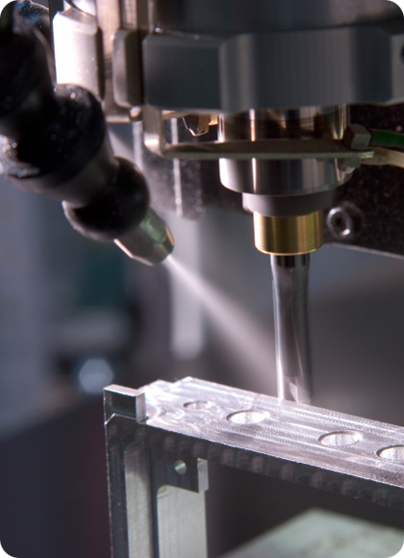
Struktura materiałowa wyrobu
Plan prezentacji
Struktura materiałowa wyrobu - definicja
Indeks materiałowy
Drzewo struktury wyboru
Potrzeby materiałowe (MRP)
Struktura materiałowa wyrobu - przykład
foto: iStockphoto.com

Slide 4
Struktura materiałowa wyrobu
Struktura materiałowa wyrobu - Definicja
Struktura materiałowa wyrobu (BOM – Bill of Materials – rachunek materiałowy) to zestawienie wszystkich zespołów, podzespołów, części i materiałów składających się na konkretny wyrób z określeniem relacji pomiędzy nimi i ilości koniecznych do wykonania jednej sztuki wyrobu.¹⁾
Innymi słowy, jest to zestawienie wszystkich materiałów i podzespołów, które wchodzą w skład produktu gotowego.
1) M. Fertsch (red.), Słownik terminologii logistycznej, Instytut Logistyki i Magazynowania, Poznań 2006, s. 189
foto: istockphoto.com

Slide 5
Struktura materiałowa wyrobu
Struktura materiałowa wyrobu - przykład
Struktura materiałowa wyrobu, jest podstawą w każdym przedsiębiorstwie produkcyjnym. Dzięki niej wiemy dokładnie ile jakich części potrzebujemy, aby wyprodukować gotowy wyrób. Wyobraźmy sobie produkt, który składamy w firmie ze 100 elementów. Jeśli, choć jeden z elementów nie zostanie dostarczony na produkcję, to powstaje tak zwane „wąskie gardło” i mamy przestój produkcyjny. Nie możemy przykładowo wyprodukować roweru, jeśli nie będziemy mieli na produkcji szprych.
foto: istockphoto.com

Slide 6
Struktura materiałowa wyrobu
Indeks materiałowy
Ze strukturą materiałową wyrobu powiązane jest pojęcie indeksu materiałowego.
Indeks materiałowy jest to numer przypisany danemu materiałowi w danym przedsiębiorstwie.
Przykładowo w firmie produkującej rowery, łańcuch może posiadać indeks 000034, a siodełko ABCD333. Indeksy nadaje dane przedsiębiorstwo w celach porządkowych.
foto: istockphoto.com

Slide 7
Struktura materiałowa wyrobu
Drzewo struktury wyboru
Powszechnie wykorzystywaną formą graficzną jest drzewo struktury wyrobu, z naniesioną ilością zużycia materiałów (w nawiasach) dla jednej sztuki wyrobu gotowego, indeksami materiałowymi oraz oznaczeniem poziomu złożoności wyrobu. Poziom złożoności wyrobu jest odniesieniem do procesu produkcyjnego – np. poziom produktu gotowego (poziom 0), poziom półproduktu (poziom 1), poziom podzespołu (poziom 2) i poziom elementu (poziom 3).²⁾
2) B. Śliwczyński, Planowanie Logistyczne, Instytut Logistyki i Magazynowania, Poznań 2008
Czujnik elektryczny
MR – 24 (1)
Poziom 0
(poziom wyrobu)
Konstrukcja
KCF-33 (1)
Bateria
R-33 (2)
Układ pomiarowy
MCFK-1 (1)
Poziom 1
(poziom półwyrobu)
Wyświetlacz cyfrowy
KH-1980 (1)
Obudowa
JKM-51 (1)
Przyciski
AK-48 (12)
Poziom 2
(poziom zespołu)

Slide 8
Struktura materiałowa wyrobu
Potrzeby materiałowe (mrp)
Struktura materiałowa wyrobu jest punktem wyjścia do planowania potrzeb materiałowych MRP. Dzięki niej i harmonogramowi produkcji, wiemy co, kiedy, w jakiej ilości i gdzie na linii produkcyjnej ma się znaleźć*. Inną ważną kwestią jest to, iż każdy materiał posiada swojego dostawcę, albo produkujemy go sami z zamówionych materiałów niższego rzędu. Z każdym dostawcą będziemy mieli nieco inne warunki współpracy. Jeden będzie dostarczał swój produkt tydzień po naszym zamówieniu, inny po miesiącu. Firmy starają się tworzyć „Supplier manual” - instrukcje dla dostawców w celu ujednolicenia zasad współpracy, ale funkcjonowanie tego w praktyce nie jest to takie proste jak w teorii.
*Szczegóły planowania potrzeb materiałowych zostało omówione w prezentacji Planowanie potrzeb materiałowych - MRP
foto: istockphoto.com

Slide 9
Struktura materiałowa wyrobu
Struktura materiałowa wyrobu - przykład
Poniżej zaprezentowano przykładową strukturę wyrobu.
opracowanie: Lidia i Andrzej Kurek
Parasol
Czasza
parasola
(1 szt.)
Uzbrojenie
parasola
(1 szt.)
Nasadka
górna
(1 szt.)
Rurka
parasola
(1 szt.)
Tkanina
nieprzemakalna (2 szt.).
Nici (2 szt.)
Drut
parasola (8 szt.)
Rozporniki (16 szt.)
Uchwyt
rurki (1 szt.)
Nasada
uchwytu (2 szt.)
Sprężyna (3 szt.)

Slide 10
Struktura materiałowa wyrobu
Struktura materiałowa wyrobu - przykład
Postanowiliśmy sprawdzić, jak struktura materiałowa wyrobu ma się do praktyki. W tym celu odwiedziliśmy firmę P.P.H. Tina W.K.B.J Michałowscy sp.j. na ulicy ul. Podkomorskiej 8 w Gnieźnie.
Współwłaściciel firmy, pan Jacek Michałowski, przekazał nam informacje dotyczące struktury materiałowej biurka i jego produkcji.
foto: P.P.H. Tina W.K.B.J Michałowscy sp.j.

Slide 11
Struktura materiałowa wyrobu
Struktura materiałowa wyrobu - przykład
Biurko, składa się z trzech głównych części:
bok biurka (72 x 68 cm),
blat biurka (140 x 70 cm),
łącznica (128 x 40 cm).
foto: P.P.H. Tina W.K.B.J Michałowscy sp.j.

Slide 12
Struktura materiałowa wyrobu
Struktura materiałowa wyrobu - przykład
Elementy konstrukcyjne biurka są ze sobą mocowane za pomocą następujących elementów:
kołek Ø 8mm: 8 szt.,
mimośród Ø 20mm: 6 szt.,
zaczep mimośrodu: 6 szt.,
konfirmat: 4 szt.,
zaślepki A: 4 szt.,
zaślepki B: 6 szt.
W firmie, którą odwiedziliśmy produkcja biurka jest czynnością często powtarzalną. Wszyscy pracownicy mają strukturę biurka w głowie. Harmonogram produkcji wygląda następująco:
cięcie płyt,
oklejanie brzegów,
wiercenie otworów,
pakowanie,
montaż u klienta.
foto: P.P.H. Tina W.K.B.J Michałowscy sp.j.

Slide 13
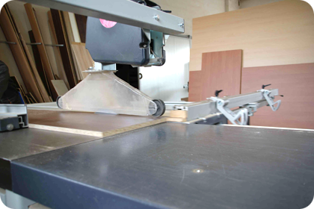
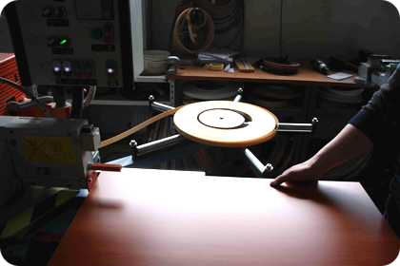
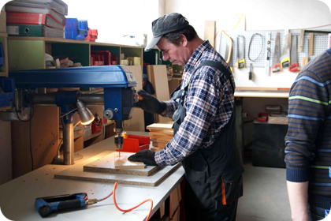
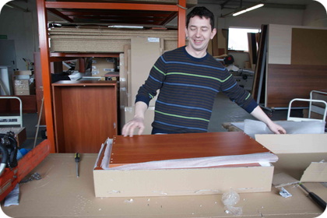
Struktura materiałowa wyrobu
1) CIĘCIE PŁYT
foto: P.P.H. Tina W.K.B.J Michałowscy sp.j.
2) OKLEJANIE BRZEGÓW
foto: P.P.H. Tina W.K.B.J Michałowscy sp.j.
3) WIERCENIE OTWORÓW
foto: P.P.H. Tina W.K.B.J Michałowscy sp.j.
4) PAKOWANIE
foto: P.P.H. Tina W.K.B.J Michałowscy sp.j.

Slide 14
Struktura materiałowa wyrobu
Literatura pomocnicza
P. Fajfer, R. Pawlak, B. Swoboda, Procesowe zarządzanie w zintegrowanych systemach informatycznych, Tom 1, Wyższa Szkoła Logistyki, Poznań 2009
M. Fertsch, Podstawy zarządzania przepływem materiałów w przykładach, Instytut Logistyki i Magazynowania, Poznań 2003
M. Fertsch (red.), Słownik terminologii logistycznej, Instytut Logistyki i Magazynowania, Poznań 2006
B. Śliwczyński, Controlling w zarządzaniu logistyką, Wyższa Szkoła Logistyki, Poznań 2007
B. Śliwczyński, Planowanie Logistyczne, Instytut Logistyki i Magazynowania, Poznań 2008

Slide 15
Struktura materiałowa wyrobu
Wyższa Szkoła Logistyki
Wyższa Szkoła Logistyki jest pierwszą w Polsce uczelnią logistyczną, utworzoną w 2001 roku z inicjatywy Instytutu Logistyki i Magazynowania oraz Centrum Edukacji Logistycznej. Kadra uczelni składa się z wybitnych specjalistów z zakresu logistyki i praktyków gospodarczych. Doceniając wagę doświadczenia jakiego wymaga się dzisiaj od absolwentów uczelni wyższych, WSL umożliwia również odbywanie praktyk i staży w wiodących firmach logistycznych będących partnerami uczelni. Dzięki umowom bilateralnym podpisanym z uczelniami z krajów europejskich studenci WSL korzystający z programu Erasmus wyjeżdżają na studia za granicę. W ramach współpracy z uczelniami z Niemiec i Wielkiej Brytanii mają także możliwość zdobywania podwójnych dyplomów z zakresu logistyki.
Wyższa Szkoła Logistyki przejęła rolę patrona edukacyjnego dla szkół ponadgimnazjalnych kształcących w zawodach: technik logistyk i technik spedytor w zakresie nowoczesnego kształcenia dostosowanego do potrzeb rynku. Uczelnia realizuje unikatowy w skali kraju program współpracy z ponad 200 szkołami ponadgimnazjalnymi.
Niniejsza prezentacja została opracowana w ramach projektu "Wielkopolska musi wiedzieć" - partnerstwo szkolnictwa zawodowego i rynku pracy kluczem do podniesienia atrakcyjności zawodów technik logistyk i technik spedytor w województwie wielkopolskim (projekt numer: POKL.09.02.00-30-077/09) współfinansowanego przez Unię Europejską w ramach Europejskiego Funduszu Społecznego.

